Slide 1

Die Herausforderung an das Design
SE Bedien- und Anzeigekonzepte
WS 2012/13
Referenten: Jette Beißer, Anna Rychlá, Anne Schmidtke
Dozent: Prof. Dr. Hartmut Wandke

Slide 2
Ein kurzer Einstieg…
http://www.youtube.com/watch?v=mOympMtG5Dk

Slide 3
Gliederung
Evolutionärer Designprozess
Probleme des Designers
Gruppenaufgabe
Komplexität des Designprozesses
Besonderheiten von Computersystemen
Computer als Schlüsselfigur
Fazit

Slide 4
Die natürliche Evolution des Designs
Gutes Design entsteht nach und nach
Prototypen Entwicklung
  Testungen
  Probleme werden entdeckt & beseitigt
  Weitere Testung und Modifizierung
  Verbesserungen
  Neue Ideen ausprobieren

Slide 5

Die natürliche Evolution des Designs
schlechte Merkmale in gute umwandeln, gute beibehalten → „Hügelklettern“
Perfektes Produkt = Gipfel

Slide 6
Die natürliche Evolution des Designs
Vergleich gilt heute als veraltet
Gibt es vielleicht einen Gipfel, der noch viel höher ist, sich aber außerhalb meiner Sichtweite befindet?
  Innovationen können Produkte grundlegend verändern, abseits der schrittweiten Entwicklung

Slide 7
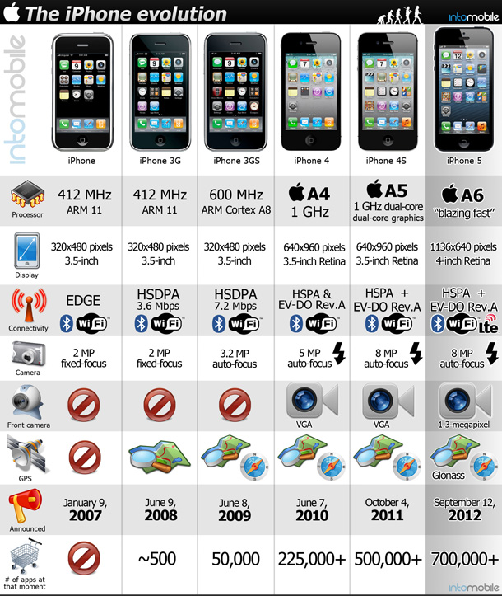

Slide 8
Evolution des Designs und die Komplexitätskurve
Komplexitätskurve nach Norman

Slide 9
Evolution des Designs und die Komplexitätskurve
Entwicklung des Designs eines Produktes steht oft in enger Verbindung mit der Komplexitätskurve nach Norman
Bsp.: Telefon/ Handy
Wieder zunehmende Komplexität eines Produktes wird begünstigt durch:
  steigende Expertise der Nutzer im Umgang mit gleichartigen Produkten
  Bestimmte Kräfte, die der evolutionären Entwicklung des Designs entgegenwirken

Slide 10
Kräfte wirken natürlicher Evolution entgegen
Natürlicher Prozess benötigt Zeit
Gegenstände zu komplex
Nachfolger-Modelle profitieren nicht immer von Vorgängerfehlern
  Durch Wettbewerb/ Konkurrenzdruck entstehen negative Einflussfaktoren → verhindern sorgfältigen Verbesserungsprozess

Slide 11
Zeitliche Zwänge
Neues Modell entworfen, während Vorgängermodell noch nicht auf dem Markt
Kundenerfahrungen können nicht einfließen
Neue Entwicklung auf „Gut Glück“, Prognosen

Slide 12

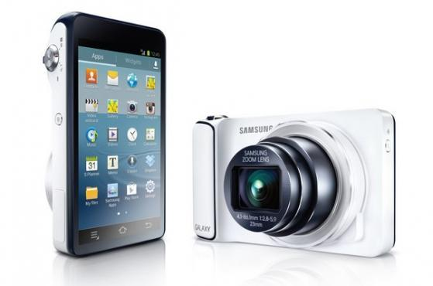

Zwang der Besonderheit
Neu = auffälliger/ anders/ verbessert
Neue Merkmale
  Weißer als weiß!
  Hält noch länger!
  Dünner, leistungsstärker, kleiner, …

Slide 13
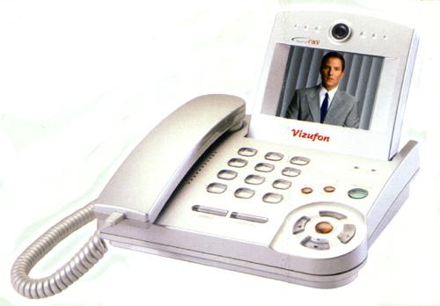

Fluch der Individualität
Individuelles Produktmerkmal – Wunsch anders zu sein
Fluch oder Segen?
Innovationen und Ideen entstehen
Risiko einen Flop zu entwickeln

Slide 14
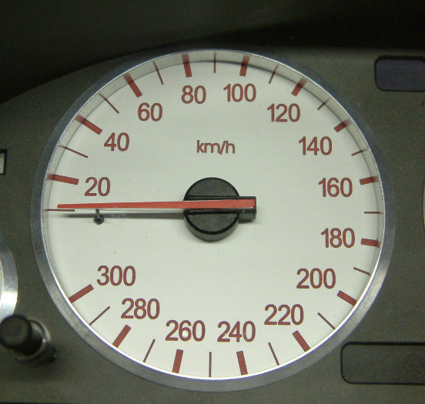
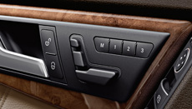
Natürlicher Prozess möglich?
Eher nicht unter diesem Druck
Wenn perfektes Produkt vorhanden, kann alles neue nur schlechter sein

Slide 15
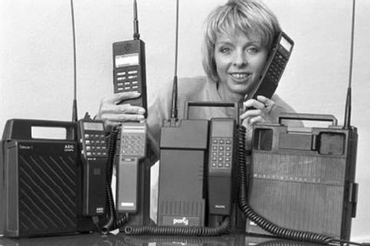
Beispiel Mobiltelefon
Kurze Akkulaufzeit
Groß
Eine Funktion → telefonieren

Slide 16
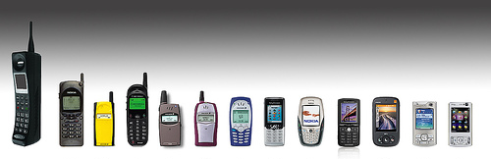
Beispiel Mobiltelefon
Bessere Technik
Mehr Funktionen → Multifunktionsgerät
Zahlreiche weitere Entwicklungen
  Akkulaufzeit
  Farbdisplay
  Kostengünstiger
  Größe
  …

Slide 17
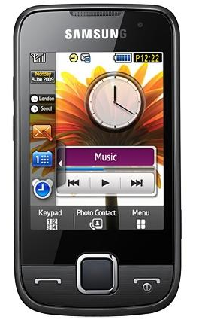

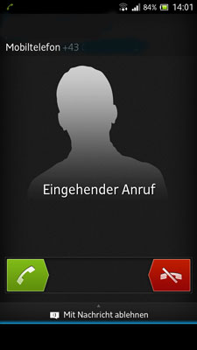
Beispiel Mobiltelefon
Problem: ungewollte Anrufannahme/ ungewollter Anruf

Slide 18
Brauchen wir aber überhaupt einen evolutionären Designprozess?
Sollte ein Designer nicht allein anhand der Prinzipien von Norman (Sichtbarkeit, Feedback, Mapping, konzeptuelles Design) ein gutes Produkt hervorbringen können?
Welche Voraussetzungen würde der Designer hierfür benötigen?

Slide 19
Brauchen wir aber überhaupt einen evolutionären Designprozess?
Designer hat keine Zugriff auf Erfahrungswerte
Designer kann kein Produkt für die breite Masse, sondern eher für eine einzelne sehr spezifische Nutzergruppe entwickeln
Prinzipien beschäftigen sich nicht mit Aspekten der Wirtschaftlichkeit und Ästhetik

Slide 20
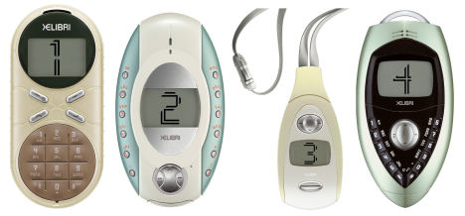
Ästhetik als entscheidende Eigenschaft

Slide 21
Warum der Designer vom rechten Weg abkommt…
Stetiger Konflikt
  Ästhetik ↔ Funktionalität
3 entscheidende Probleme
  Designer wird „betriebsblind“
  Designer orientiert sich an falschen Nutzern
  Designer gewichtet Ästhetik stärker

Slide 22
Designer sind keine typischen Benutzer
Designer versucht Probleme der Nutzer zu antizipieren
  Soll; kann jedoch die tatsächliche Nutzerbefragung nicht ersetzen
Designer ist absoluter Experte für das Gerät, dessen Nutzung und Funktionsweise
  Wird „betriebsblind“ für Probleme, deren Lösung für ihn selbst vollkommen intuitiv erscheinen

Slide 23
Designer sind keine typischen Benutzer
Auftretende Probleme hängen ab von
  Art der Benutzung
  Vorerfahrung mit ähnlichen Geräten
  Expertise der Nutzer
    In diesen Punkten ist der Designer oft nicht prototypisch

Slide 24
Unvorhergesehene Probleme
Beispielvideo Milchverpackung
http://www.youtube.com/watch?v=OJQ9JmRoMq8

Slide 25
Abnehmer ↔ Endverbraucher
Kunde des Designers oft ≠ Nutzer
Käufer
  Geringe Produktionskosten
  Gute Weiterverkaufsmöglichkeiten
  Aussehen
Endverbraucher
  Geringe Anschaffungskosten
  Gute Nutzbarkeit

Slide 26
Abnehmer ↔ Endverbraucher
Designer soll Endverbraucher zufriedenstellen
  Muss aber den Kunden von einem Kauf überzeugen

Slide 27
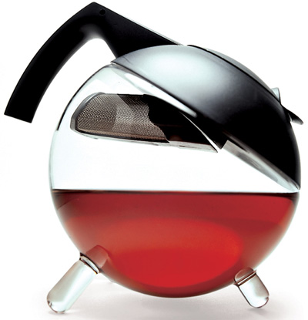
Warum der Designer vom rechten Weg abkommt…
Zu großer Stellenwert des Designs
Besondere Ästhetik behindert die Funktionalität

Slide 28
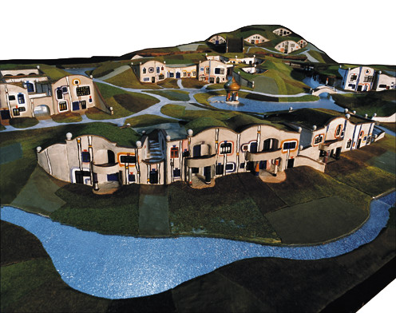
Es geht aber auch anders

Slide 29
Gruppenaufgabe Design
5 Gruppen
Je Gruppe 1 Produkt
10 Minuten Zeit
Dann je 2 Minuten Präsentation

Slide 30
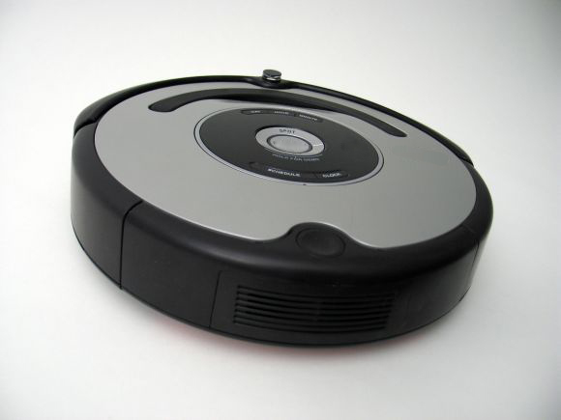
Gruppe 1

Slide 31
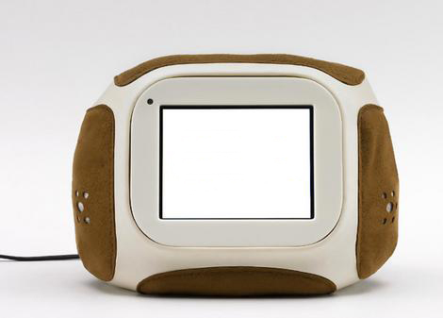
Gruppe 2

Slide 32
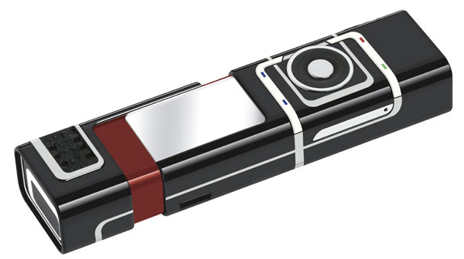
Gruppe 3

Slide 33
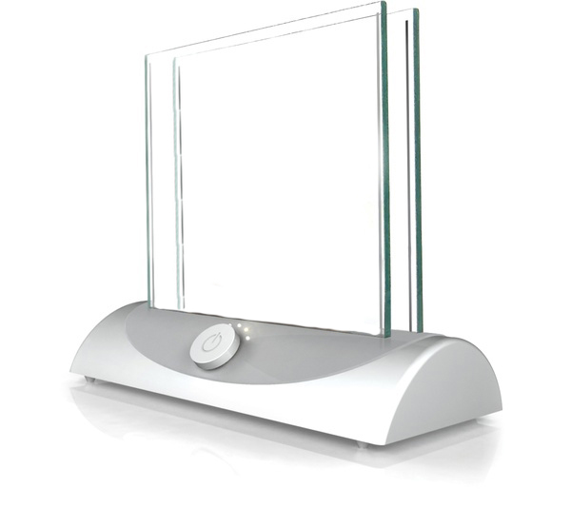
Gruppe 4

Slide 34

Gruppe 5

Slide 35
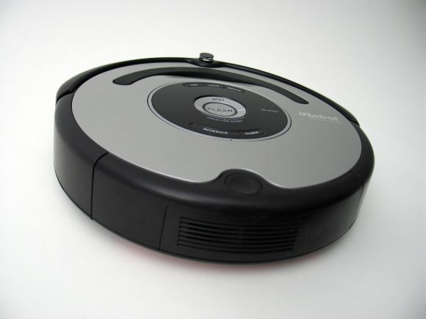
Auflösung → Ein Staubsaugeroboter

Slide 36

Auflösung → Internet-Radiowecker

Slide 37

Auflösung → Handy

Slide 38
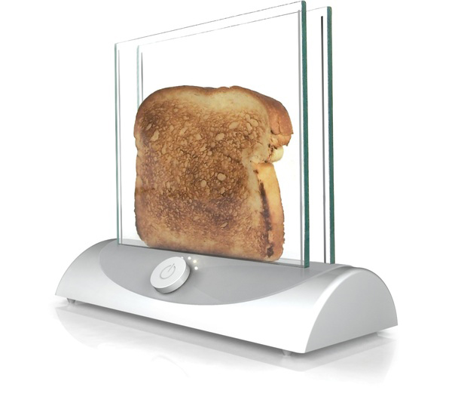
Auflösung → Konzept Glastoaster

Slide 39
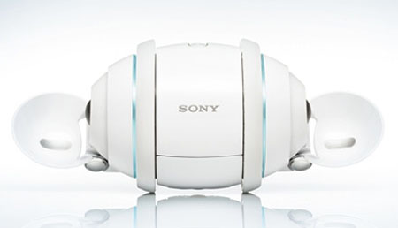
Auflösung → Sony Soundroboter

Slide 40
Auflösung → Sony Soundroboter
http://www.youtube.com/watch?v=HTxdKi77G20

Slide 41
Komplexität des Designprozesses
Situative, monetäre und personengebundene Probleme erschweren den Designprozess
Viele Ausdrucksmöglichkeiten
Viele Einzelheiten zu berücksichtigen

Slide 42
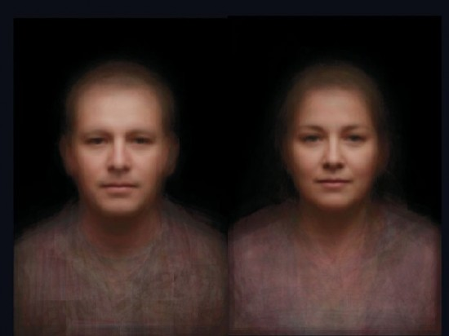
Komplexität des Designprozesses
Den Durchschnittsmenschen gibt es nicht
  Individuelle Bedürfnisse?

Slide 43

Komplexität des Designprozesses
Lösung?
alles verstellbar machen
  Design auf Flexibilität ausrichten
  Flexible Lösungen bieten
  wenigstens eine Chance für
  Menschen mit besonderen
  Bedürfnissen

Slide 44
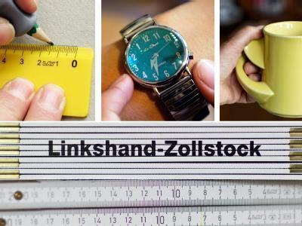

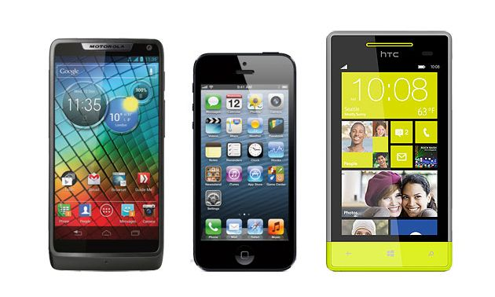

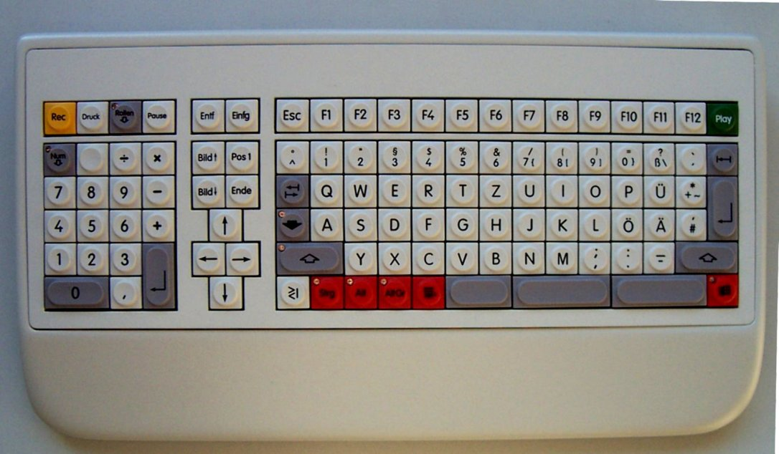

Slide 45
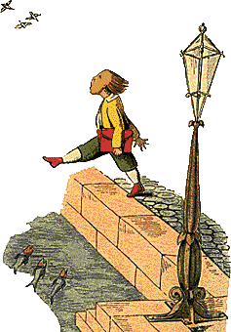
Selektive Aufmerksamkeit
Wenn es ein Problem gibt, neigen die Menschen dazu, sich unter Vernachlässigung aller anderen Faktoren ausschliesslich darauf zu konzentrieren.
  Designer müssen diesem Phänomen vorbeugen!!!

Slide 46

Tödliche Versuchungen

Slide 47
Tödliche Versuchungen
„Schleichende Seuche“ der Leistungsmerkmale
Anbeten falscher Götzen

Slide 48
„Schleichende Seuche“ der Leistungsmerkmale
Tendenz, die Zahl der Funktionen, die ein Gerät erfüllen kann, immer weiter zu erhöhen
  Problem: Ein Programm/Produkt kann dabei unmöglich benutzerfreundlich, verständlich und überschaubar bleiben
Folge: unsichtbare willkürliche Mappings

Slide 49
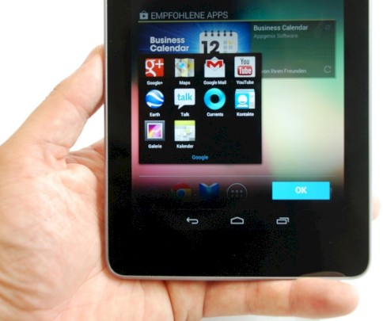
„Schleichende Seuche“ der Leistungsmerkmale
Lösung:
  Inflation der Leistungsmerkmale vermeiden
  Organisation → Modularisierung

Slide 50
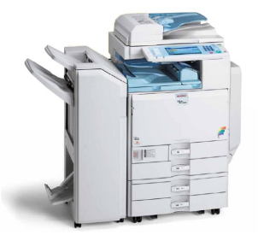
Anbeten falscher Götzen
Der Götze
„technische Raffinesse“

Slide 51
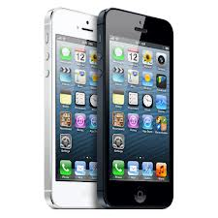
Anbeten falscher Götzen
Die Interaktion zwischen verschiedenen Komponenten erschwert deren
Bedienung
  →Ein Mindestmaß an technischer
  Kompetenz wird vorausgesetzt

Slide 52
Großer Stellenwert der Anzahl von Leistungsmerkmalen und Multifunktionalität
Kann man Design als einen Prozess verstehen, der gesellschaftliche Tendenzen widerspiegelt?

Slide 53
Großer Stellenwert der Anzahl von Leistungsmerkmalen und Multifunktionalität
Menschen sollen immer mehr können, mehr wissen, sich mehr fort- und weiterbilden
Mittlere Bildungsabschlüsse sind zunehmend schlechter angesehen
Ansehen von weniger prestigeträchtigen Berufen nimmt zunehmend ab

Slide 54
Besonderheiten von Computersystemen
Design von Hard- und Software oft Ingenieuren und Informatikern vorbehalten
  Keine spezielle Ausbildung für die Befriedigung der Bedürfnisse spezieller Nutzergruppen
Besondere Anforderungen
  Sichtbarkeit?
  Abstrakte Kommunikation
  Benötigung eines speziellen Sachverständnisses

Slide 55
Viele Probleme…
Erweiterte Kluft der Ausführung und Auswertung
Inkonsistenzen in Mappings und Befehlen
Schlechte Sichtbarkeit und erschwerte Verständlichkeit
Relativ großer anzurichtender „Schaden“

Slide 56
… aber auch viele Möglichkeiten
Fokus neben leistungsfähigen Programmen auch auf die Anliegen der Nutzer legen

Slide 57
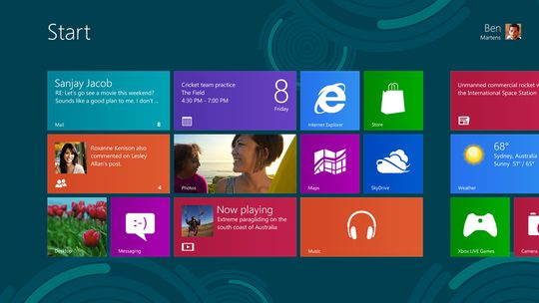

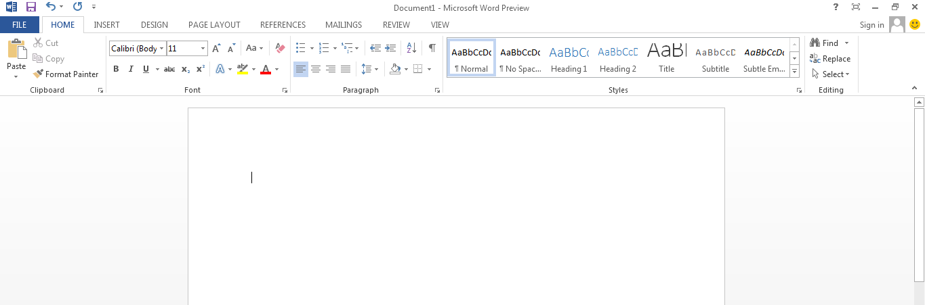
Den Computer „verschwinden“ lassen
Nutzung von Graphical Userinterfaces
  (Desktop etc.)

Slide 58

Standardisierungen
Programme
Optionen/ Aktionen
Symbole

Slide 59




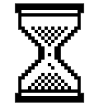
Feedback und Mapping
Handlungsoptionen anzeigen
Zwischen- und Handlungsfortschritte sichtbar machen

Slide 60
Computer als Schlüsselfigur
Technikaffinität steigert den Umgang mit verschiedenen Systemen/Geräten
Mehr Übung
  Schnellere neue Lernerfolge
  Größere Flexibilität
  Bessere Vorbereitung auf Umgang mit Fehlern/ schnelleres Entdecken von möglichen Fehlerquellen
Überträgt sich auf alle technischen Geräte im Haushalt/ täglichen Leben

Slide 61
Diskussion
Problem: Mehrheit der Benutzer ist nicht unbedingt besonders technikaffin
Generation der „digital natives“ wächst erst auf
Wie können Nutzer mit geringerer Expertise mögliche Schwierigkeiten umgehen?
Wie können Designer/ Entwickler diesen Problemen vorbeugen?

Slide 62
Fazit
Designer haben die Möglichkeit alles falsch – aber auch alles richtig zu machen
Solange Druck des Marktes besteht → fast immer Eingeschränkt
  Können selten allen Ansprüchen gerecht werden
  Weder den eigenen, noch den der Nutzer
Ziel: Mittelweg → Individualität und Innovation, aber auch Funktionalität und Konsistenz

Slide 63
Das war‘s auch schon…
Jetzt würden wir uns noch über Feedback freuen.
Und ansonsten:
Vielen Dank für Eure Aufmerksamkeit!

